Slide 1
The nature of woman

Slide 2
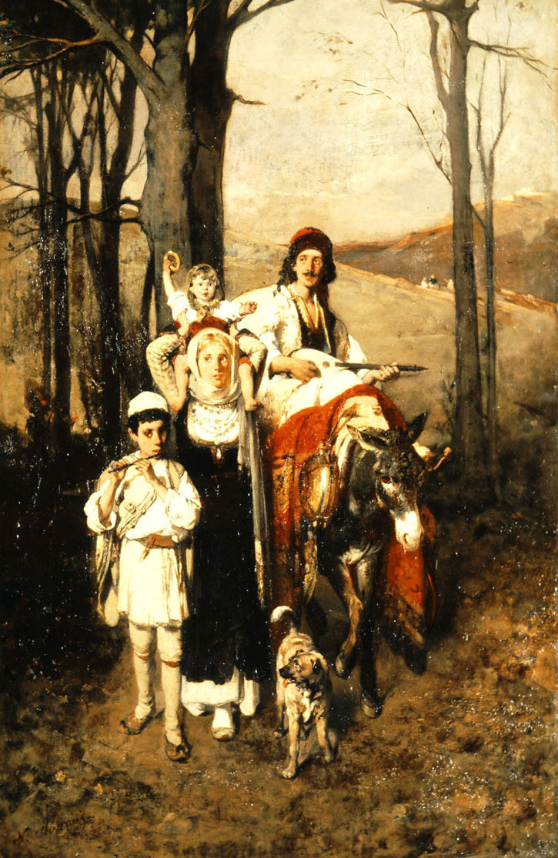
Λύτρας,Επιστροφή από το πανηγύρι

Slide 3
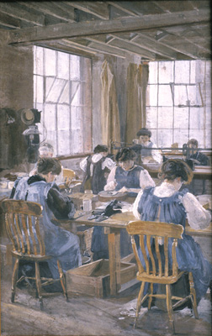

Slide 4
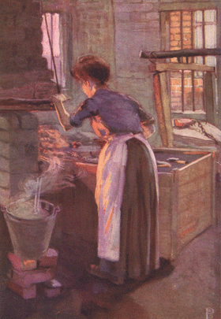

Slide 5
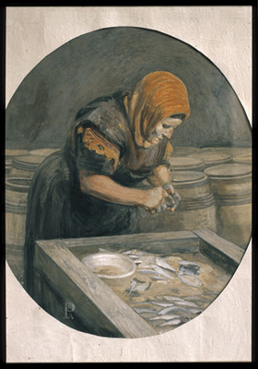

Slide 6
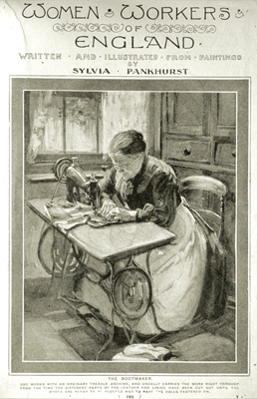

Slide 7
Women in the Bible

Slide 8
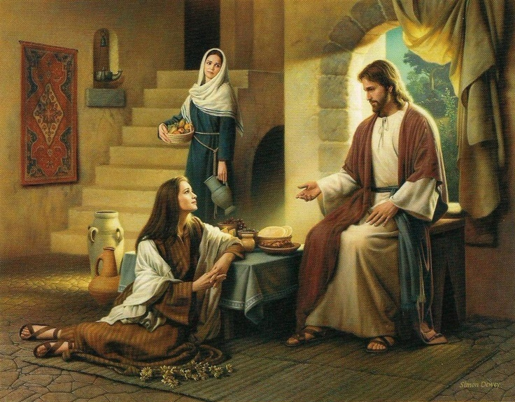

Slide 9
Ιησούς Μάρθα Μαρία
«Μάρθα, Μάρθα, μεριμνᾷς καὶ τυρβάζῃ περὶ πολλά, ἑνὸς δὲ ἐστι χρεία˙ Μαρία δὲ τὴν ἀγαθὴν μερίδα ἐξελέξατο, ἥτις οὐκ ἀφαιρεθήσεται ἀπ’ αὐτῆς»

Slide 10
It’s a men's world

Slide 11
Such an understanding kind husband

Slide 12
Secretaries must meet the minimum requirements of looking good for male bosses

Slide 13
The most important lesson to impart to your teenage daughter: be thin and pretty

Slide 14
Apparently women forgot they had opposable thumbs

Slide 17
Jokes Women drivers
by User

Slide 18
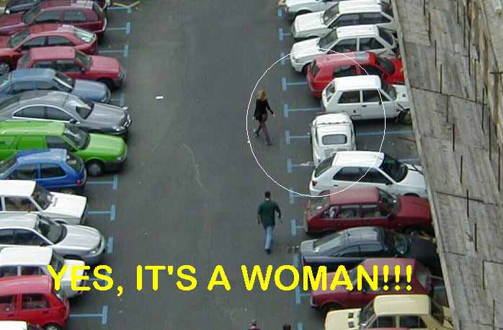

Slide 20
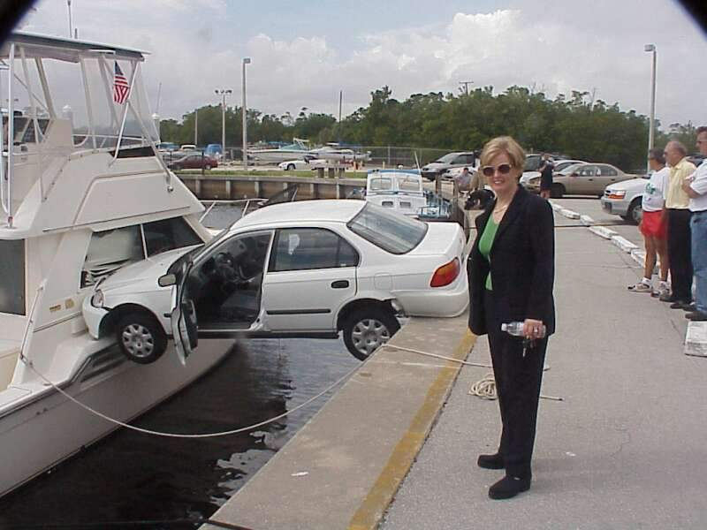

Slide 21
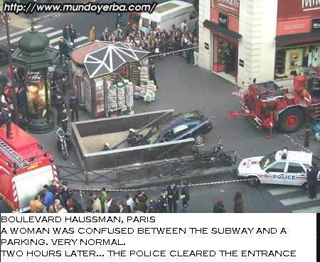

Slide 22
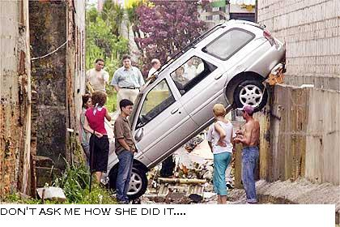

Slide 23
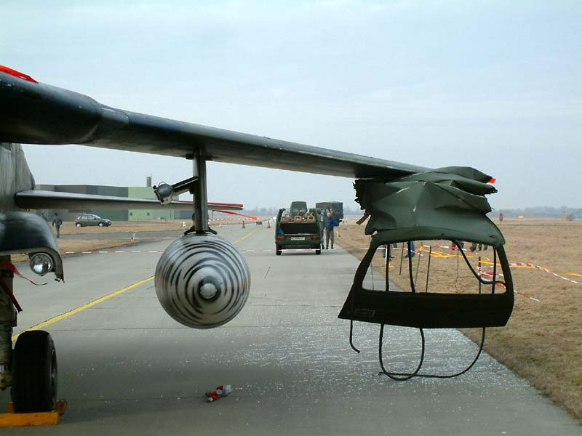

Slide 24
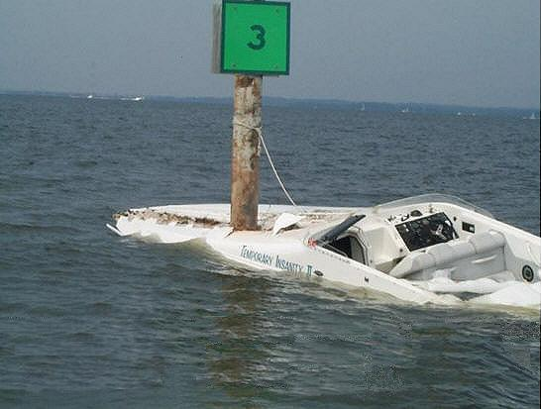

Slide 25
Μια γυναίκα οδηγεί σε ένα δρόμο…

Slide 26
Την ίδια ώρα, ένας άνδρας οδηγεί αντίθετα, στον ίδιο δρόμο

Slide 27
Όταν περνάνε ο ένας τον άλλον ο άντρας φωνάζει:
- Φοράδα!!!
Αμέσως η γυναίκα απαντά:
- Βλάκα!!!

Slide 28
Η γυναίκα γελά αυτάρεσκα γιατί απάντησε δεόντως και γρήγορα, και παίρνει τη στροφή του δρόμου με μεγάλη ταχύτητα…

Slide 29
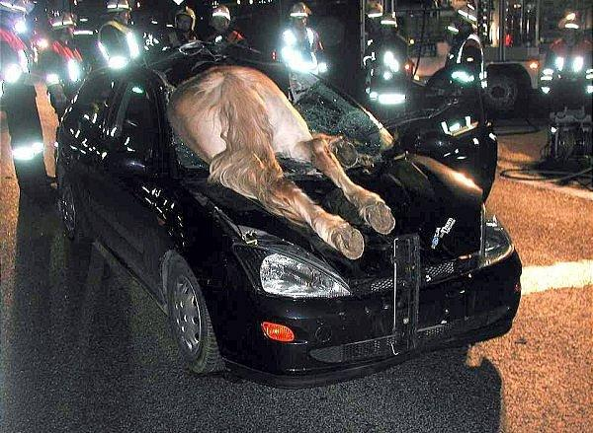

Slide 30
Jokes fostering sexism. Men die young

Slide 31
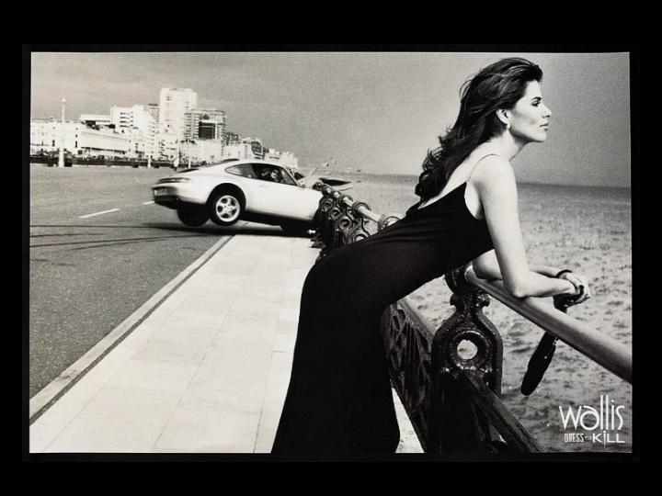

Slide 32
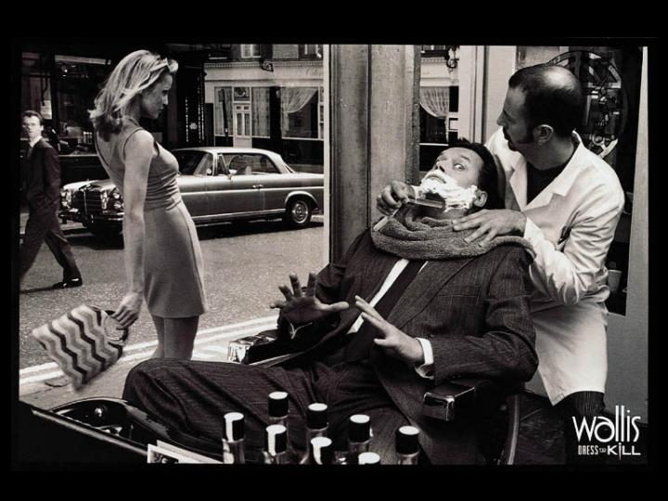

Slide 34
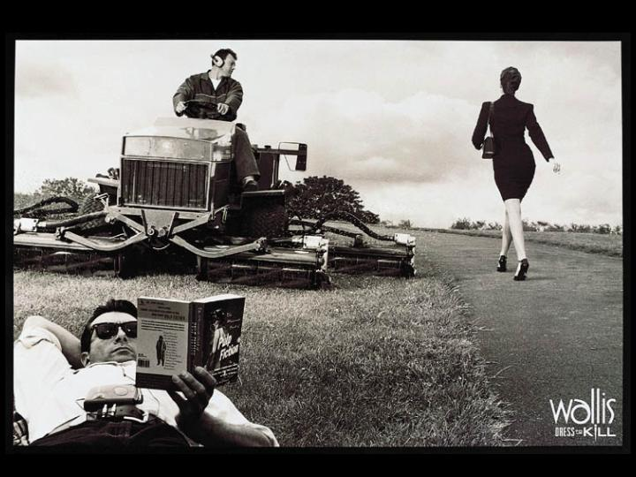

Slide 35
Men like style

Slide 36
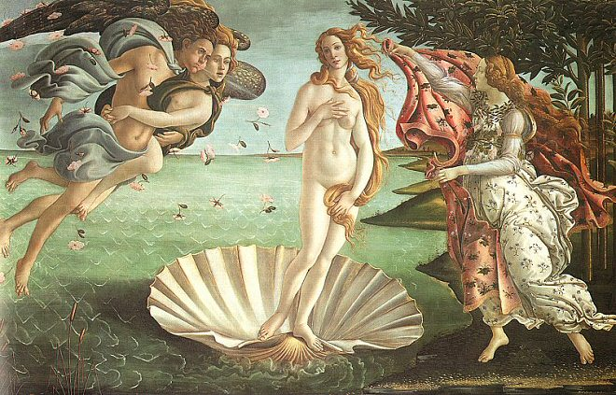
Renaissance style

Slide 37
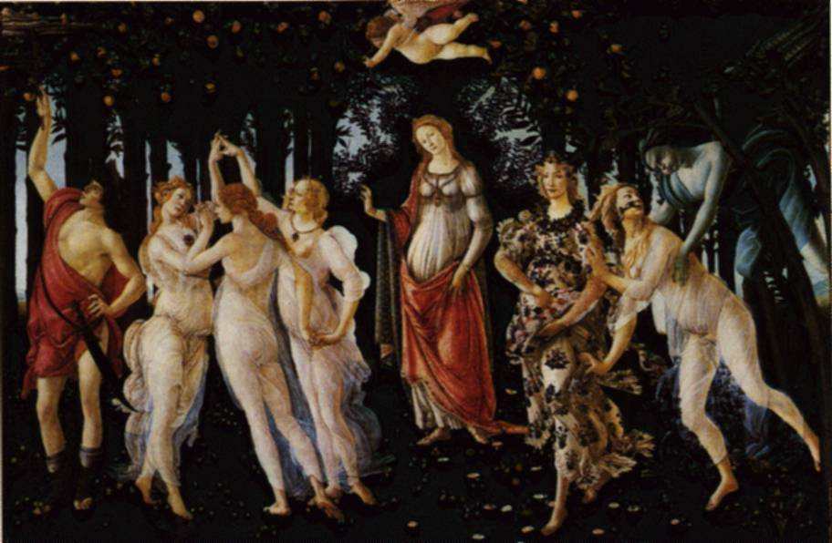
Botticelli, La primavera

Slide 42
Feminism

Slide 44
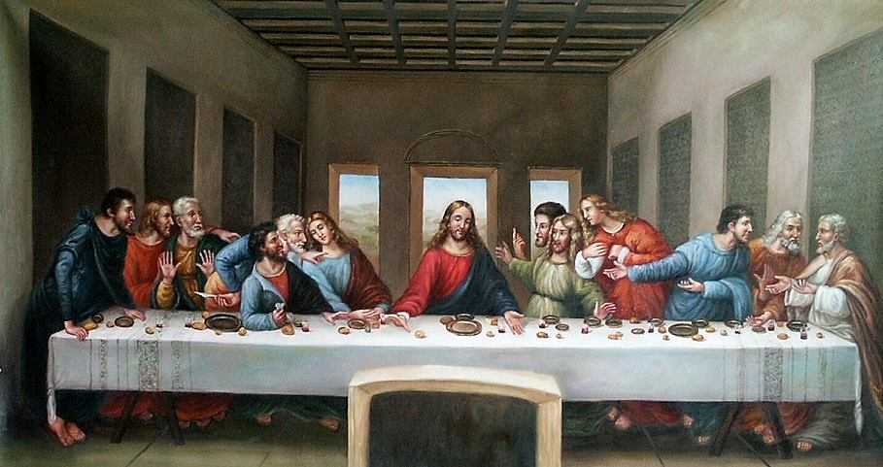
Da Vinci

Slide 45
Marithe-Francois-Girbaud

Slide 46
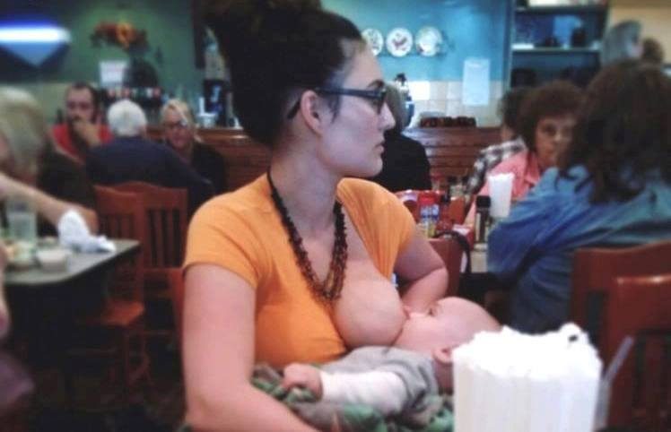
Breastfeeding

Slide 47
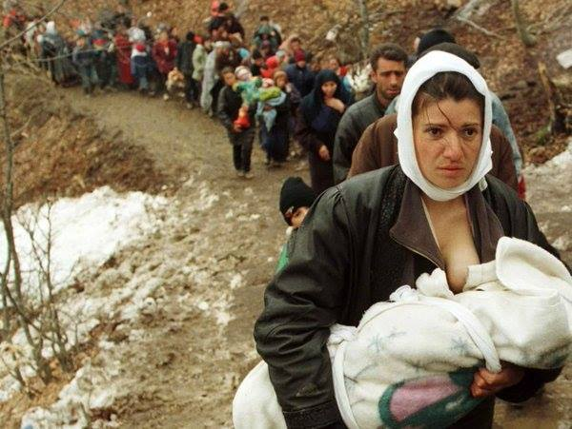
Breastfeeding

Slide 48
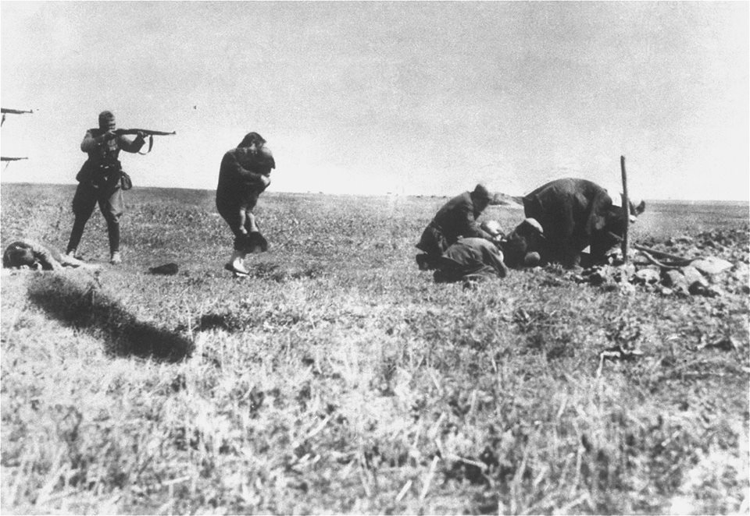
Ivanhorod, Ukraine, 1942, the woman was protecting the child with her own body.

Slide 51
Women workers

Slide 55
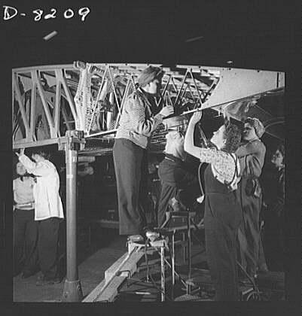

Slide 56
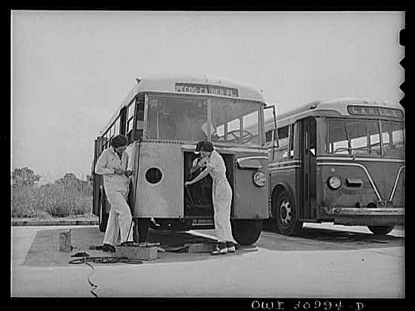

Slide 57
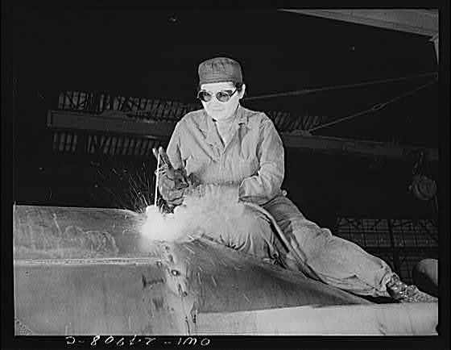

Slide 59
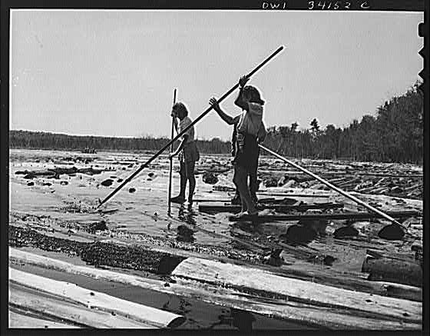

Slide 60
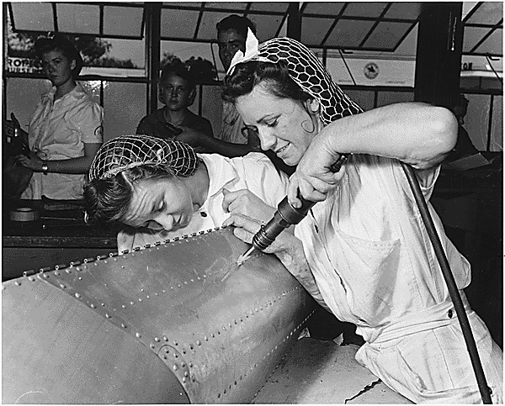

Slide 61
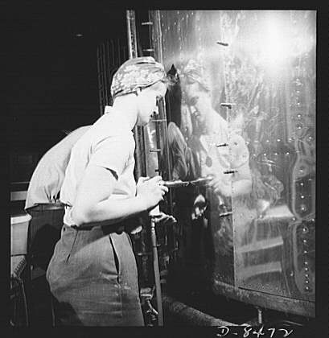

Slide 62
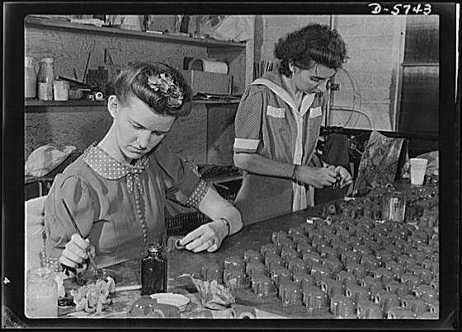

Slide 63
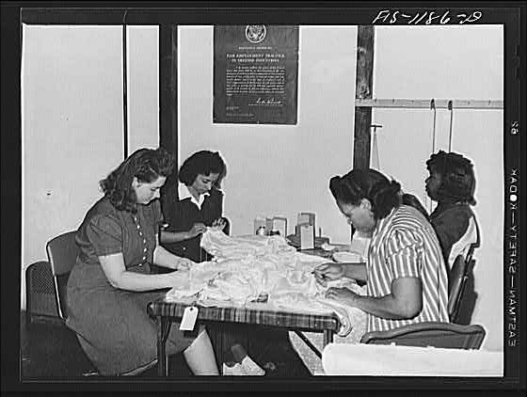

Slide 64
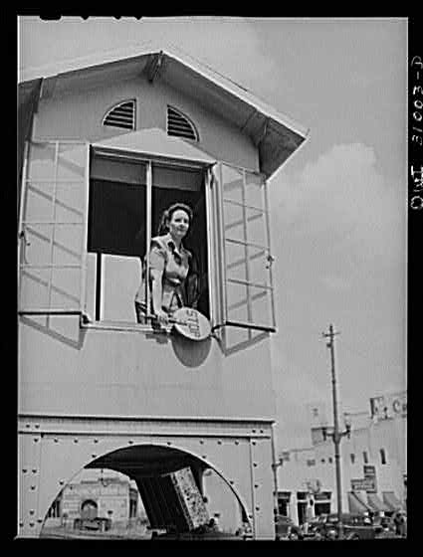

Slide 65
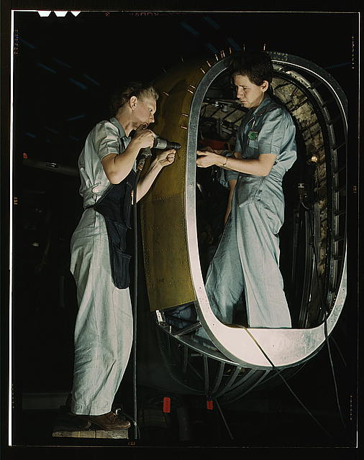

Slide 66
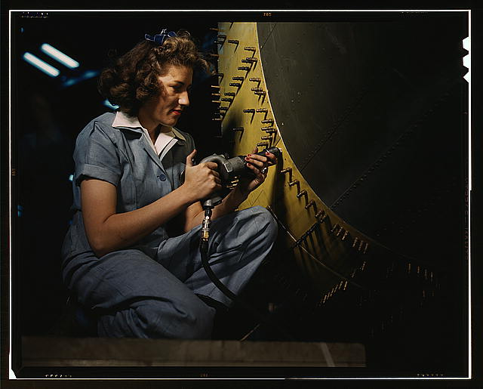

Slide 67
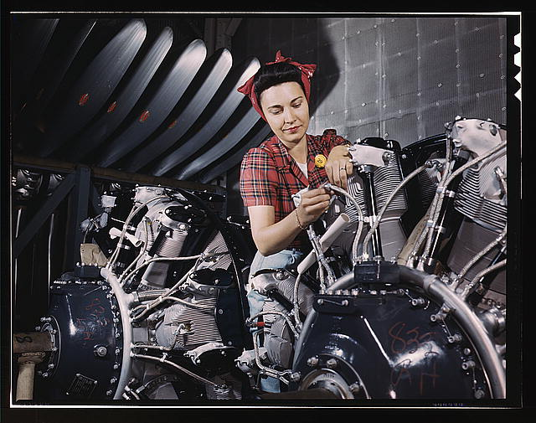

Slide 68
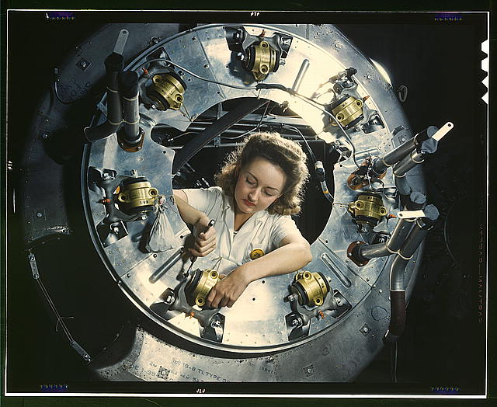

Slide 69
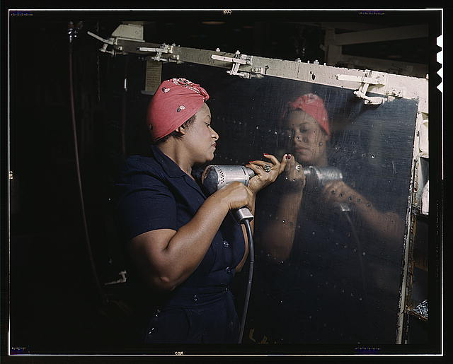

Slide 72
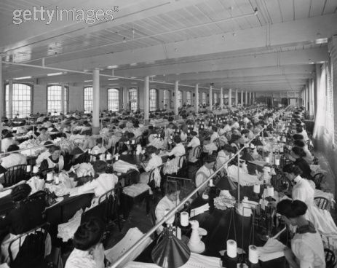

Slide 73
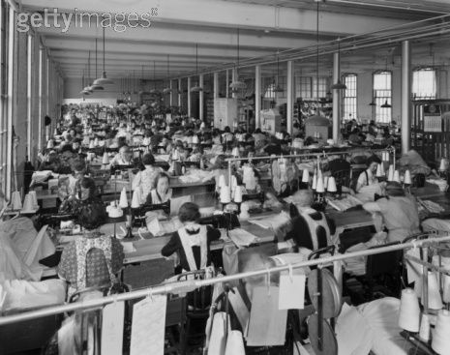

Slide 74
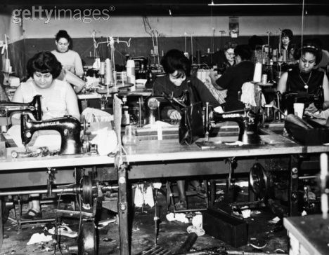

Slide 76
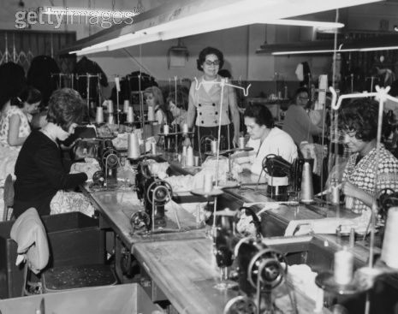

Slide 77
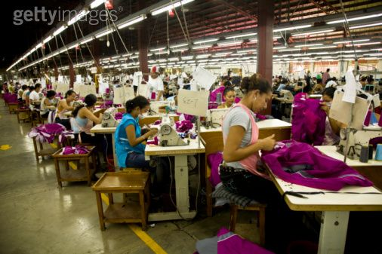

Slide 78
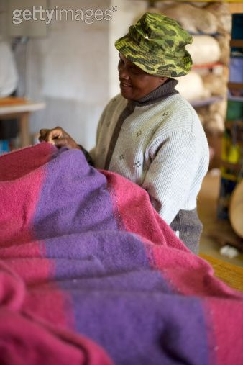

Slide 79
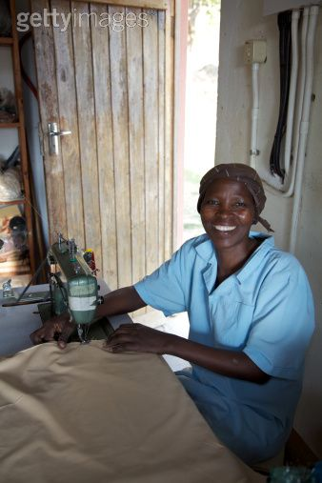

Slide 89
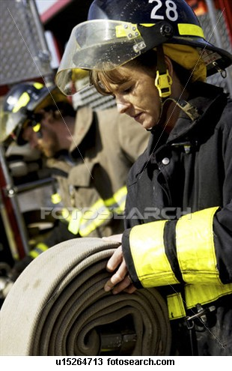

Slide 90
